Slide 1

Проєкт з дослідження операцій на тему Моделювання роботи пожежних станцій
Виконав:
СТДУЕНТ ГРУПИ КМ-12 КРАВЧЕНКО ЄГОР

Slide 2
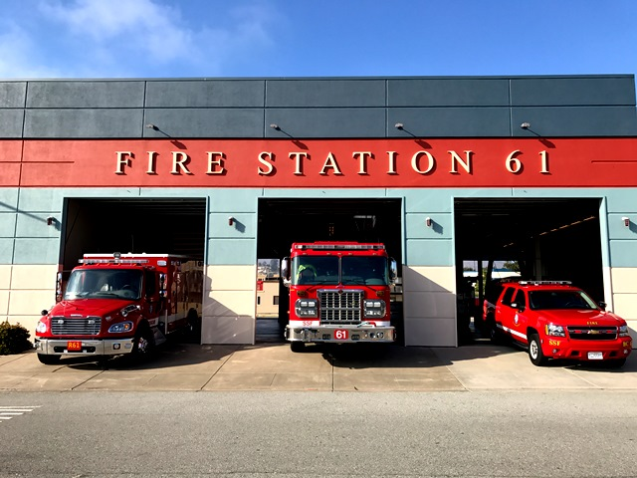
Вступ
Пожежа може завдати серйозної шкоди людям і майну. Щоб дістатися до місця події в короткі терміни та швидко, нам потрібно точно в першу чергу розмістити пожежну станцію в місті/селі в такому місці, щоб час доїзду з неї до місця пожежі в незалежності від місця події був коротким і витрати на гасіння були якнайменші

Slide 3
Постановка задачі
Метою дослідження є визначення такого місця розташування пожежної станції в районному центрі. з метою мінімізації часу прибуття пожежників, витрат на гасіння та максимізації шансу повного загасіння пожежі без людських втрат. Обмеження-погана дорога, розставлення пріоритетів гасіння пожежі (школа і виробництво-перевагу надаємо школі)
Об’єкт дослідження-місто Синельникове Дніпропетровської області
Предмет дослідження-вирішення задачі про розміщення пожежної станцї в місті за допомогою алгоритму Дейкстри.
В даному випадку ми маємо мінімаксну задачу про розміщення-необхідно розмістити пожежну станцію так, щоб відстань до найвіддаленішого об'єкта була мінімально можливою.

Slide 4
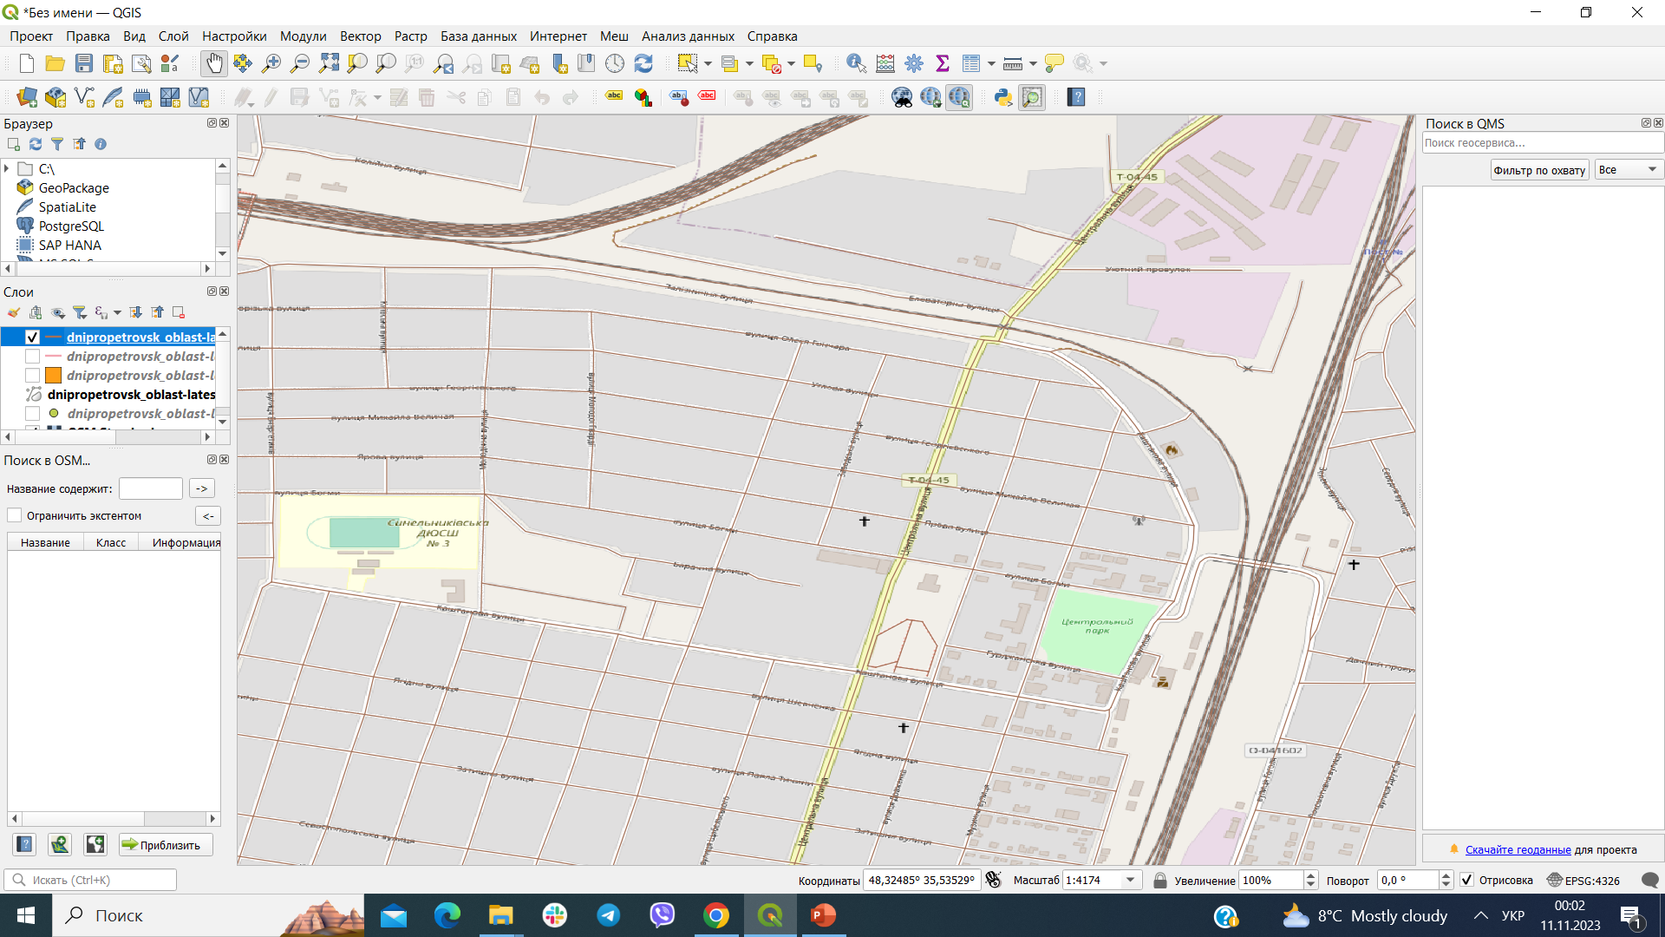
Алгоритм вирішення даної задачі
Нам необхідно знайти мінімальний час доїзду до кожного з будинків, це повторити для кожної точки на графі, тобто можливого місцезнаходження станції. Потім знайти суми мінімального часу доїзду до кожного з будинків для кожної з точок. Точка, якій відповідає мінімальна сума і буде оптимальним місцем розташування пожежної станції. Для вирішення цієї задачі я обрав центральний район міста і побудував граф (вершини графа-будівлі міста) за допомогою OpenStreetMap і QGIS

Slide 5
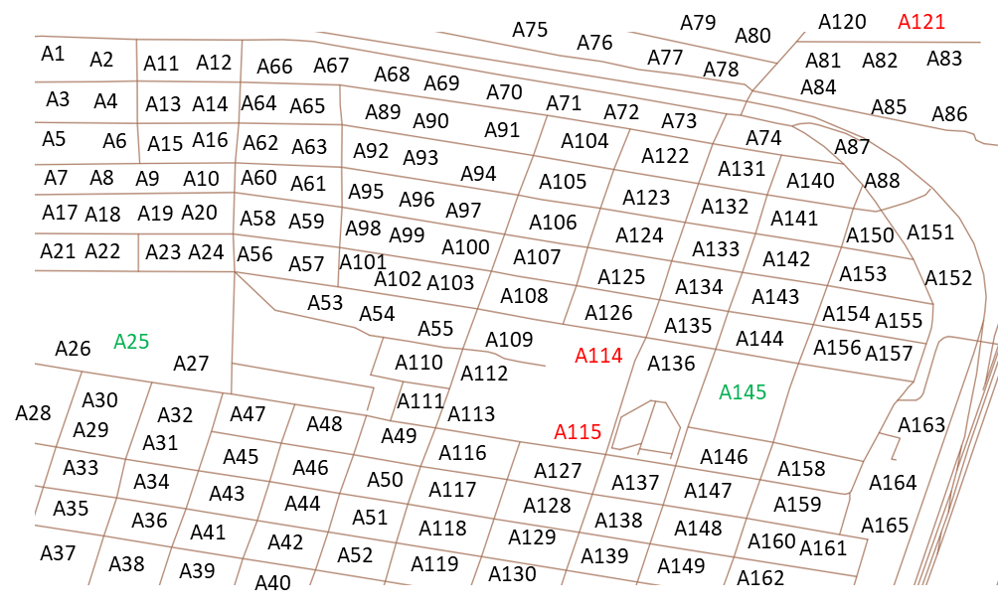
Алгоритм вирішення даної задачі
Між кожною точкою за допомогою Google Maps API обчислено відстань проїзду у метрах, далі він множиться на коефіцієнт, що залежить від пріоритету гасіння (школа, будинок чи підприємство) та стану дороги
Червоним кольором нанесені підприємства
Зеленим кольором нанесені школи
Синім кольором нанесена асфальтована дорога

Slide 6
Коефіцієнти, що залежать від факторів
Дорога не заасфальтована-1/30 Школа+дорога не заасфальтована-1/45
Дорога заасфальтовна-1/45 Школа+дорога заасфальтована-1/60
Підприємство+дорога заасфальтована-1/30 Підприємство+дорога не заасфальтована-1/15
Пріоритет гасіння розставлений таким чином:
1-Школи
2-Домівки
3-Підприємство

Slide 7
Результат
Для початку ми створили матрицю суміжності, далі ми її заповнюємо часом проїзду пожежного автомобіля по ребрі графа (матриця відстані помножена на коефіцієнти), далі ми шукємо суми мінімального часу доїзду до кожного з будинків для кожної з точок. Точка, якій відповідає мінімальна сума і буде оптимальним місцем. Точка з мінімальною сумою стала точка А107. Якщо тут розташувати пожежну станцію, то було встановлено, що приблизний час доїзду до кожного будинку становить приблизно 2-3 хв.

Slide 8
Результат
Червоним кольором нанесені підприємства
Зеленим кольором нанесені школи
Синім кольором нанесена асфальтована дорога

Slide 9
Висновки
Було проведено моделювання роботи пожежної станції-знайдено місце, де можна розташувати пожежної станції з урахуванням дорожніх умов, приріоритеів гасіння. Як бачимо, беручи один район міста, краще розташувати пожежну станцію в центрі району, та ближче до будівель з високим пріоритетом гасіння. Це дозволить мінімізувати час прибуття пожежників, витрати на гасіння та максимізувати шанс повного загасіння пожежі без людських втрат.

Slide 10
Дякую за увагу!

